Slide 1
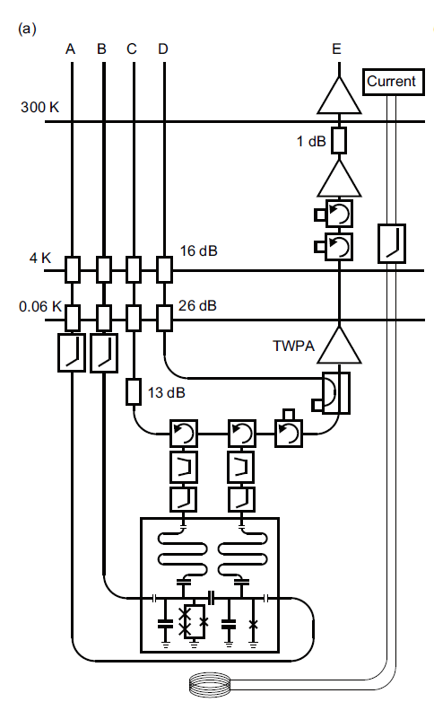
OPX
|ge>⬄|eg>
Readout resonator T
Readout resonator T
|g>⬄|e> transmon
|g>⬄|e>
cubic
|ee>⬄|gf>
Readout resonator C
Readout resonator C
AO1
AO2
AO3
AO4
AO5
AO6
AO7
AO8
AI1
LO1
LO2
LO3
LO4
LO4
A
B
C
E

